Slide 1
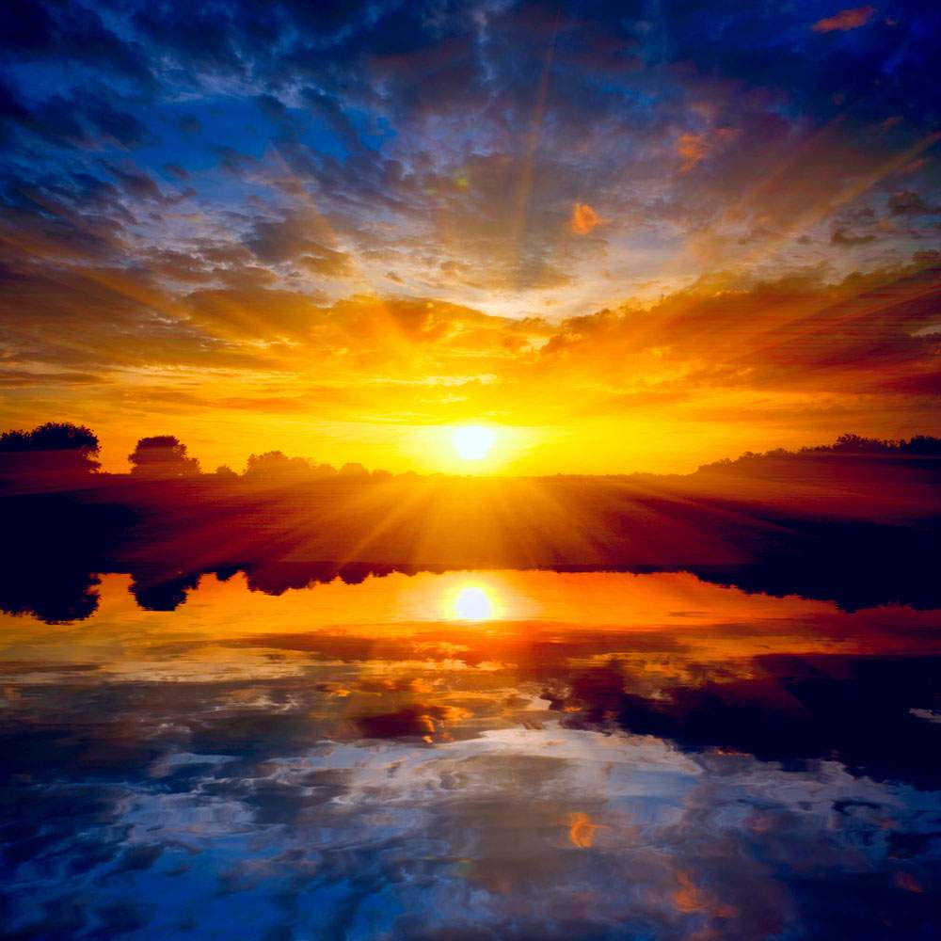

Slide 2
三亚落日

Slide 3
三亚在海南岛的最南端，那里四季如春，风光绮丽;那里,有温泉和多情的阳光，有纯净湛蓝海水、柔软洁白的沙滩、挺拔婆娑的椰树······ 那里的落日更是美妙绝伦，令人叹为观止。今天，让我们走进三亚，去领略落日的绚丽多姿、奇妙瑰丽，共同陶醉在那诗情画意中吧！

Slide 4
简介三亚
三亚市位于海南岛最南端，地理坐标位于北纬18°09′34〃~18°37′27〃，东经108°56′30〃~109°48′28〃之间。有大小港湾19个，是中国最南部的滨海旅游城市。其因三亚河（古名临川水）有三亚东西2河至此会合，成“丫”字形，故取名“三亚”。三亚东邻陵水县，西接乐东县，北毗保亭县，南临南海。陆地总面积1919.58平方公里，海域总面积6000平方公里，人口68.5万，是一个黎、苗、回、汉多民族聚居的地区。是海南省南部的中心城市和交通通信枢纽；是中国东南沿海对外开放黄金海岸线上最南端的对外贸易重要口岸。

Slide 5
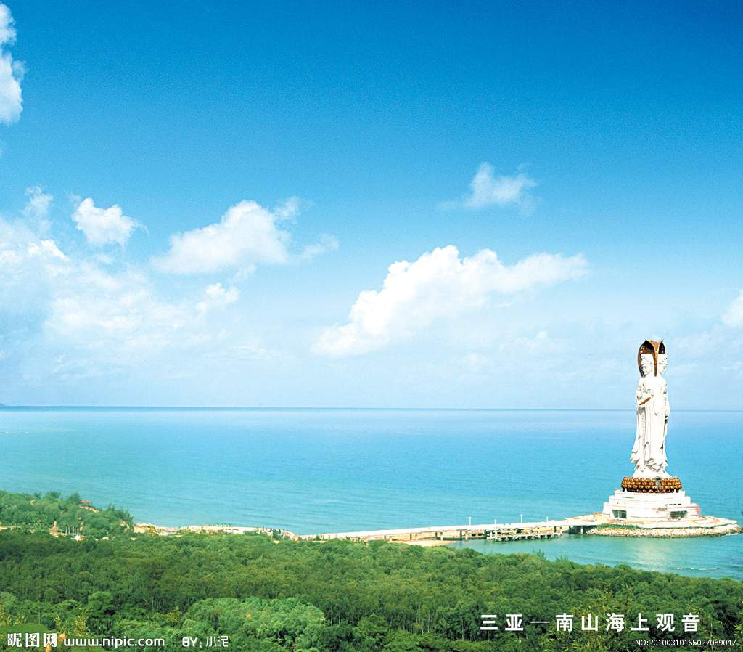

Slide 6
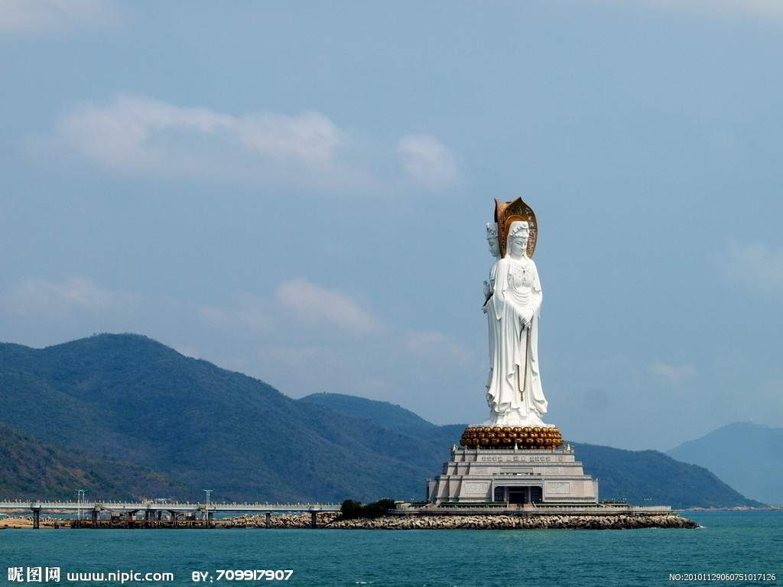

Slide 7
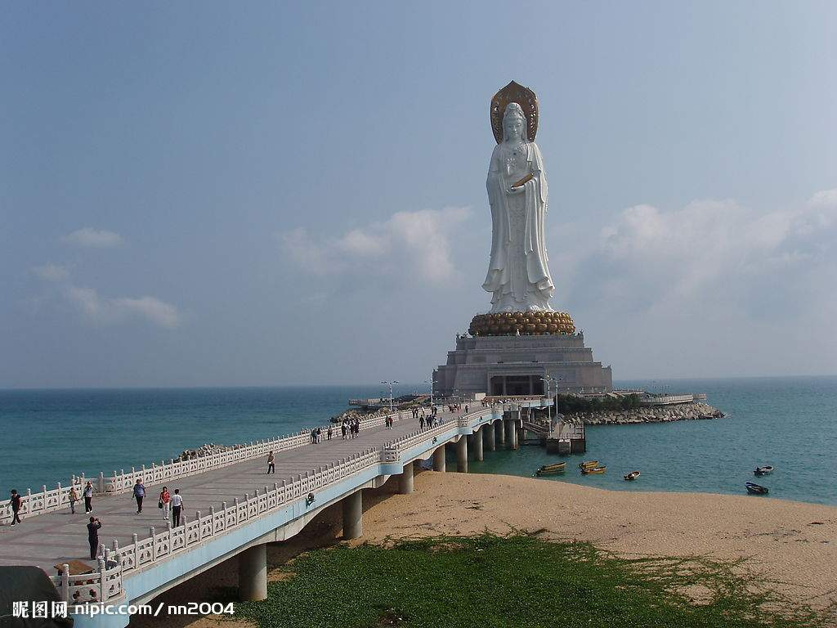

Slide 8
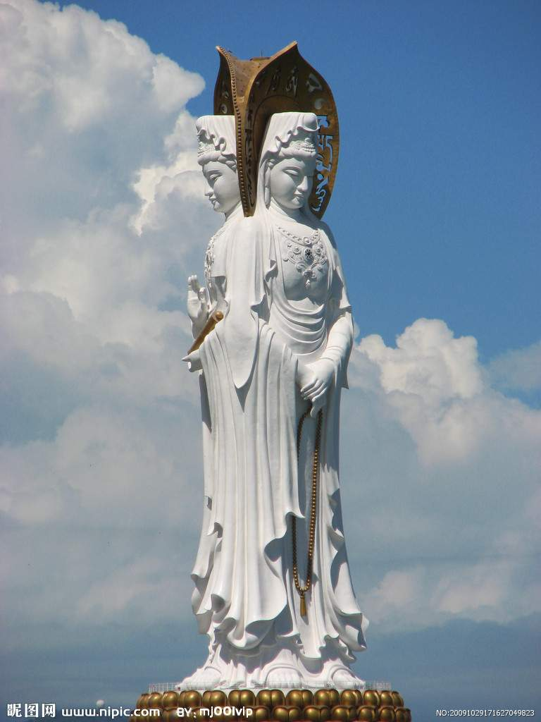

Slide 9
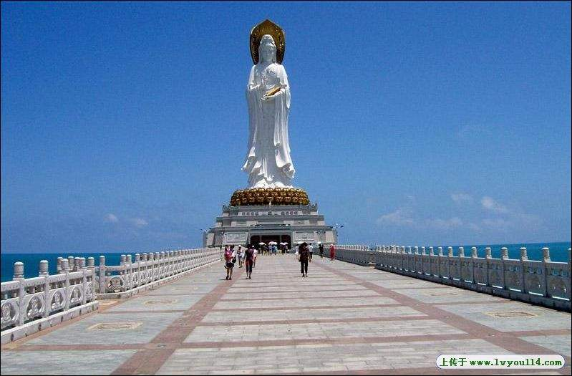

Slide 10
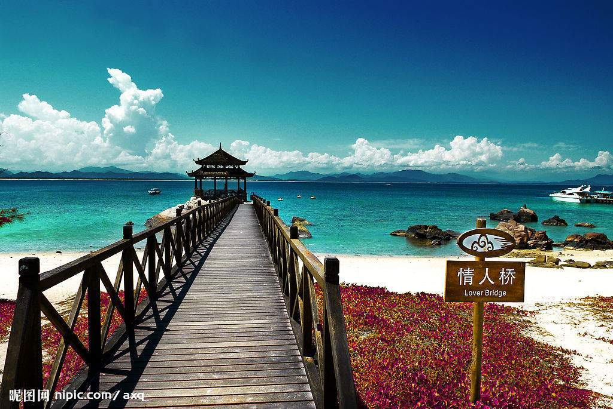

Slide 11
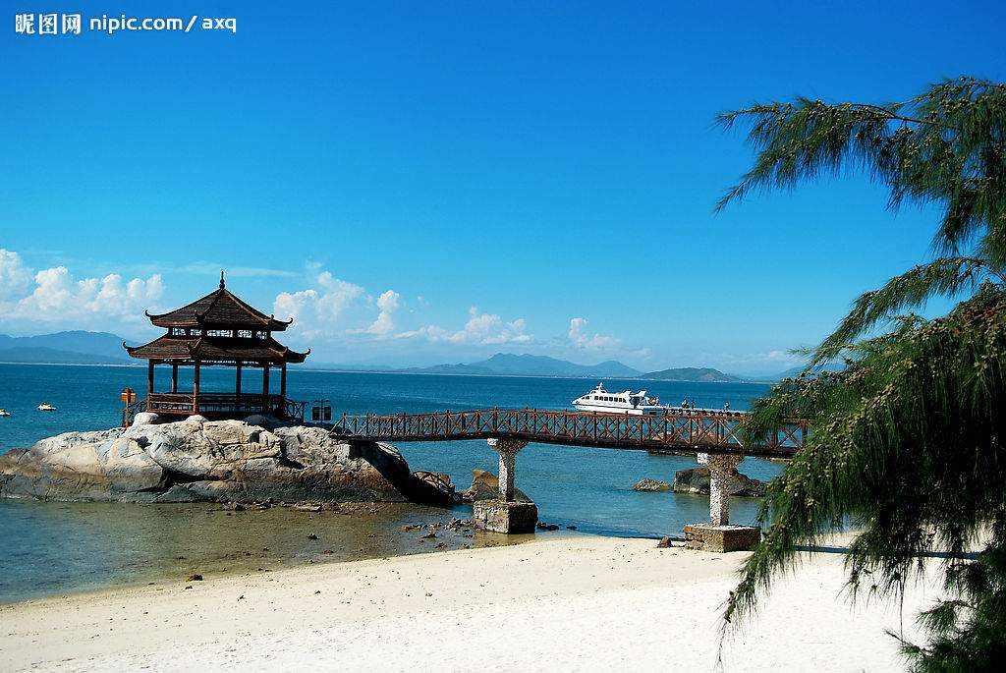

Slide 12
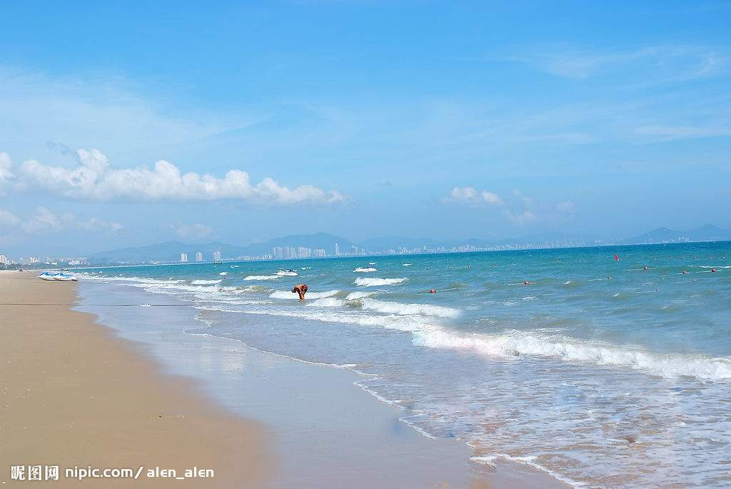

Slide 13
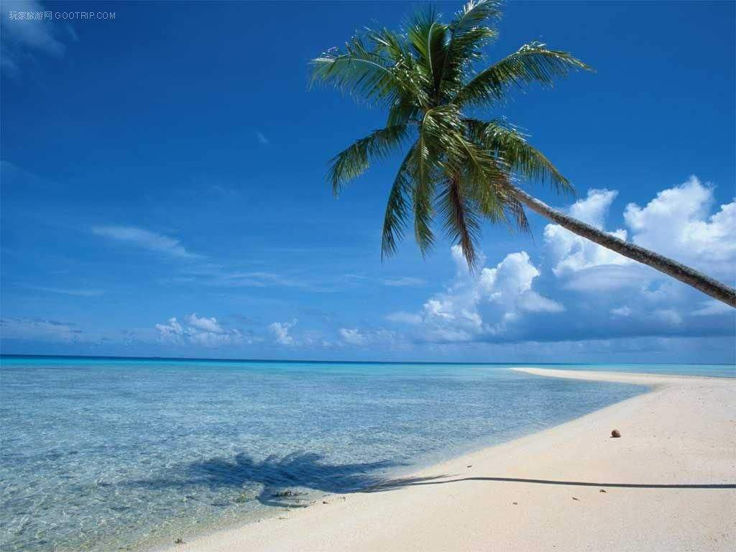

Slide 14
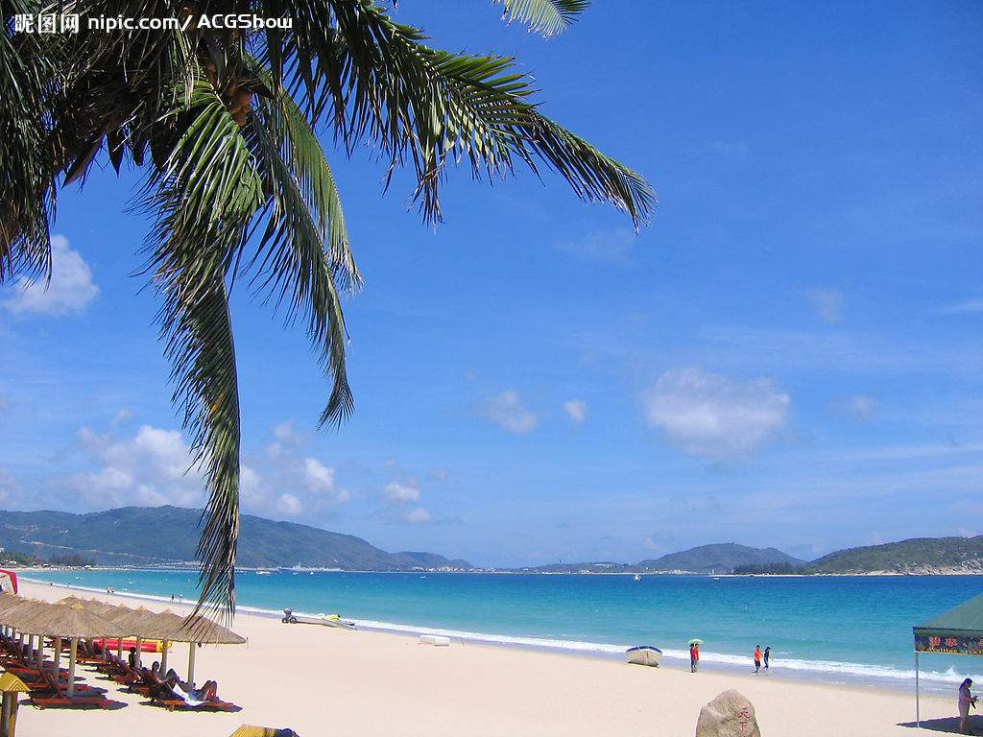

Slide 15
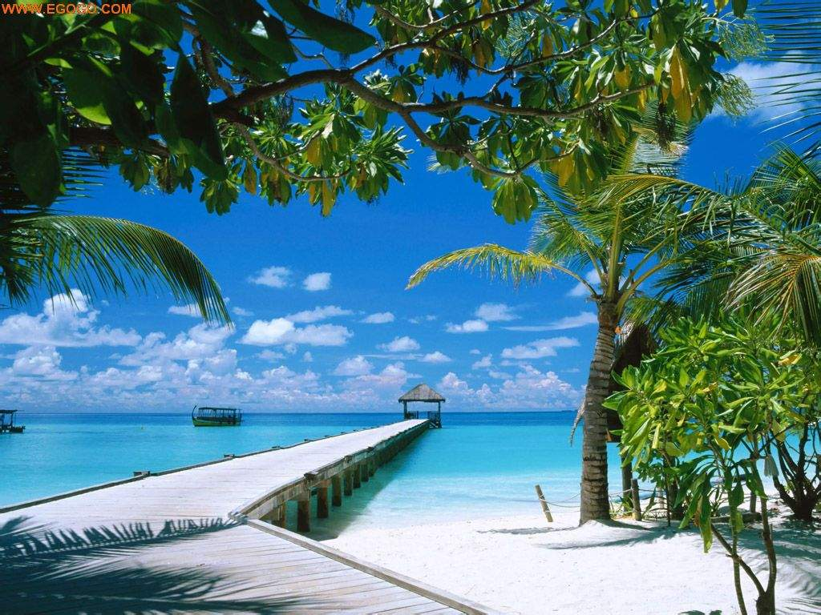

Slide 16
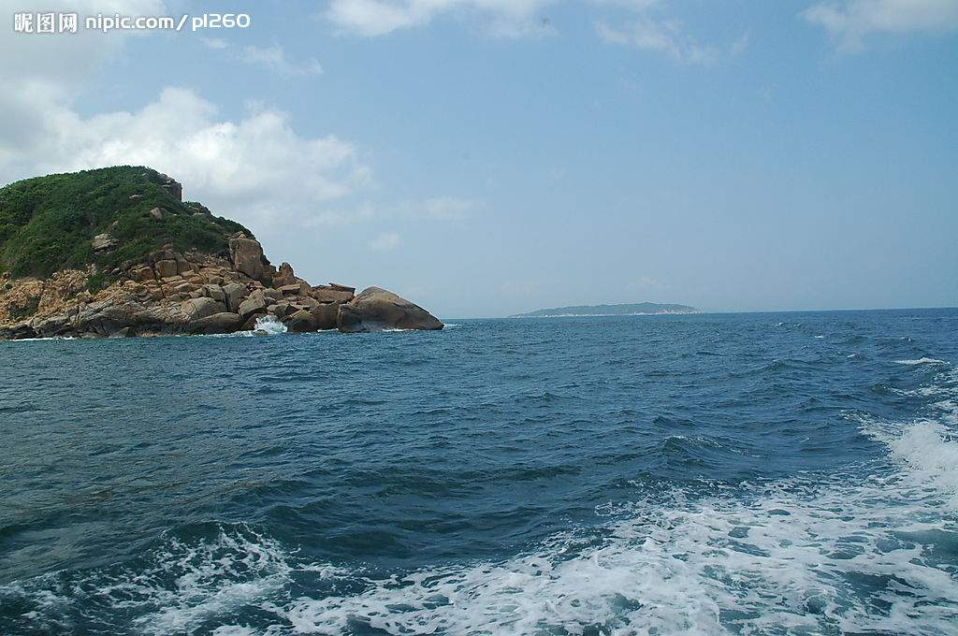

Slide 17
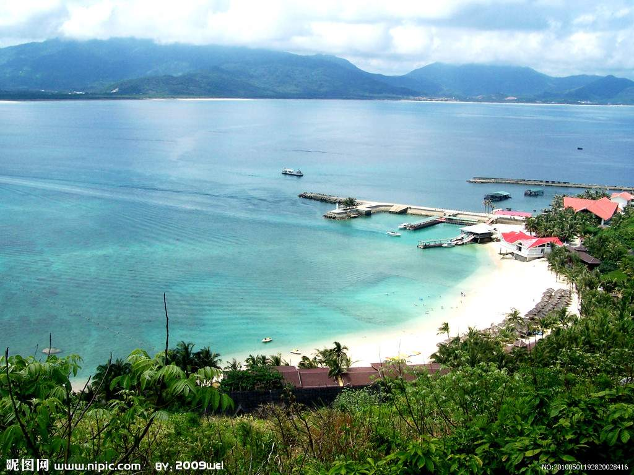

Slide 18
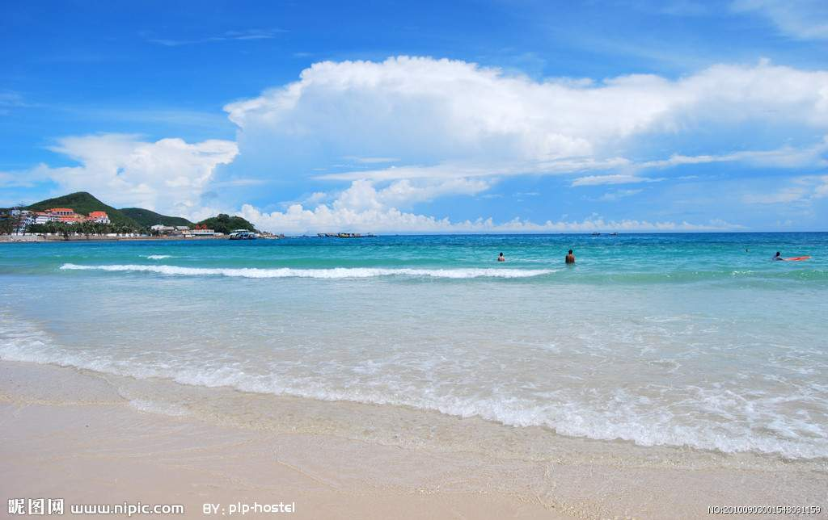

Slide 19
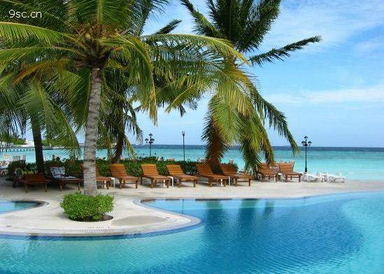

Slide 20
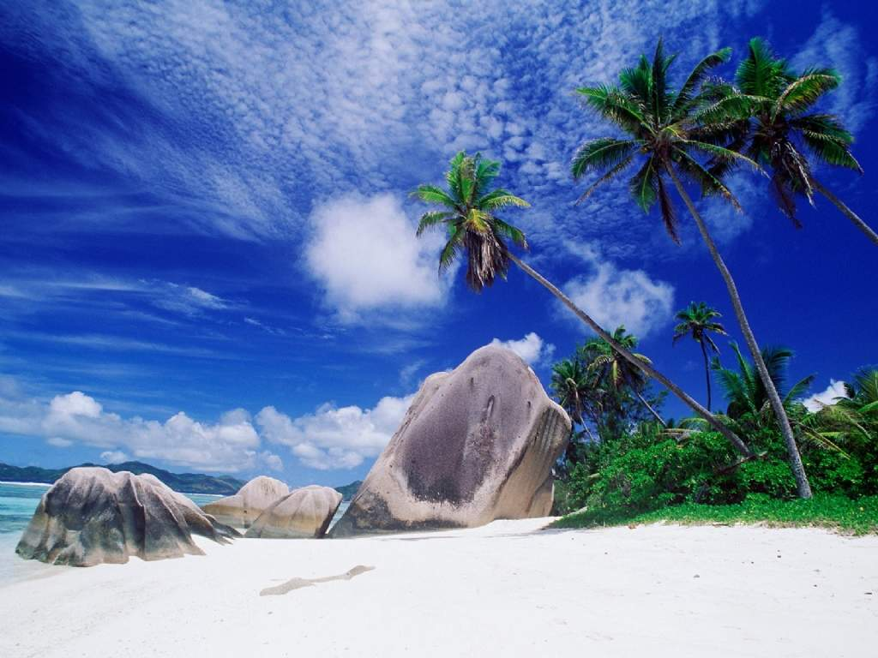
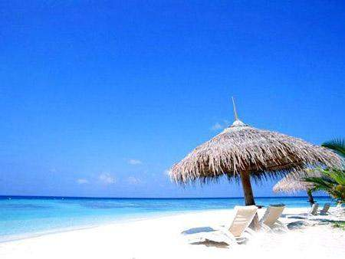

Slide 21
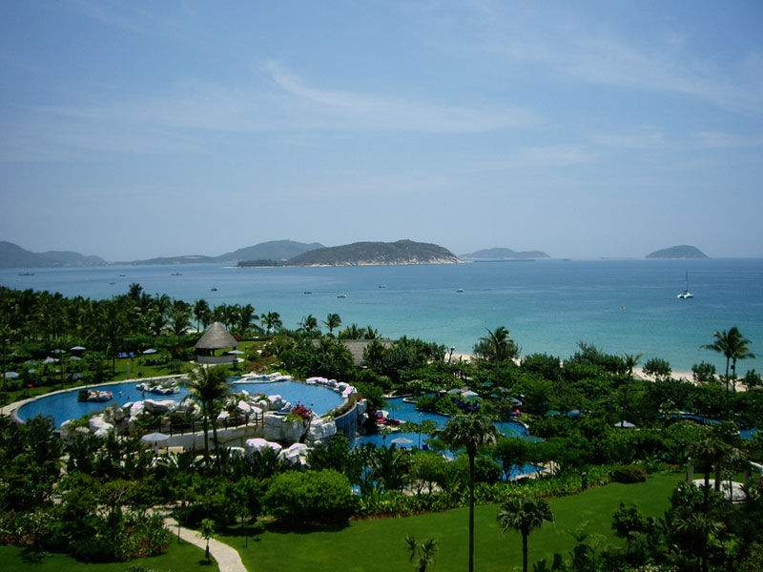

Slide 22
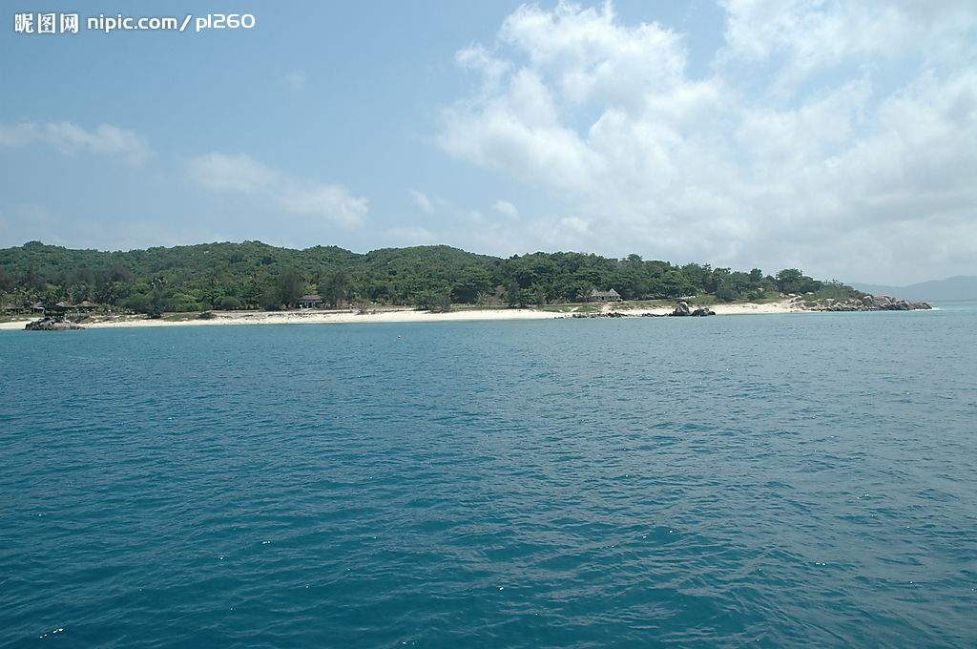

Slide 23
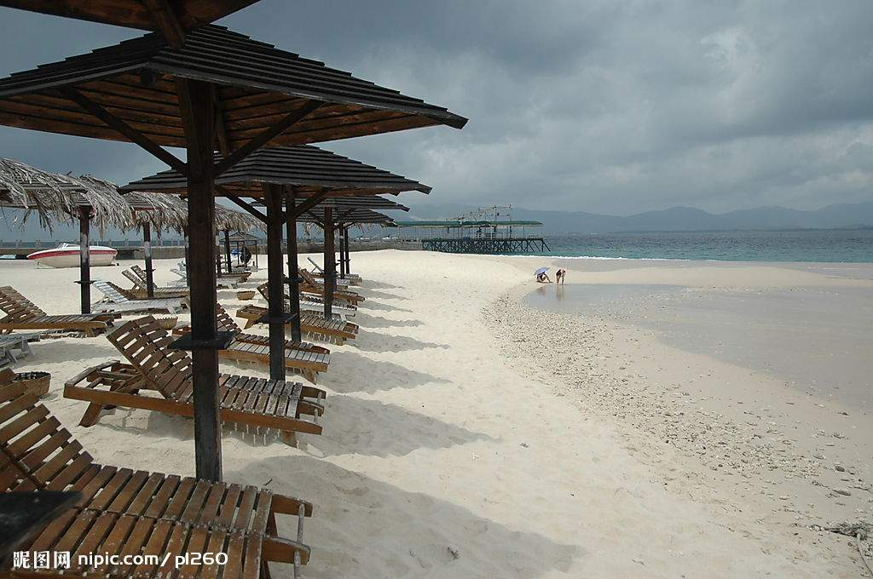

Slide 24
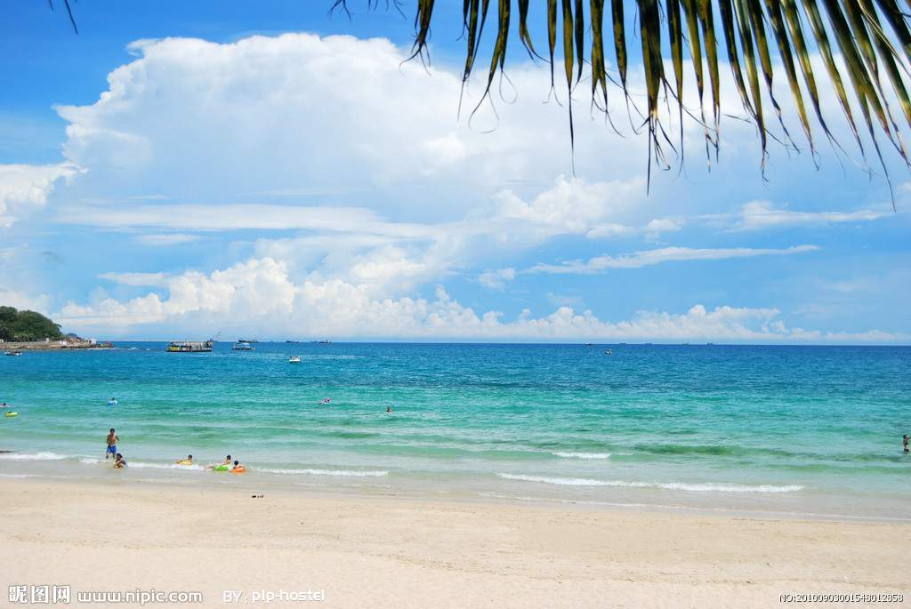

Slide 25
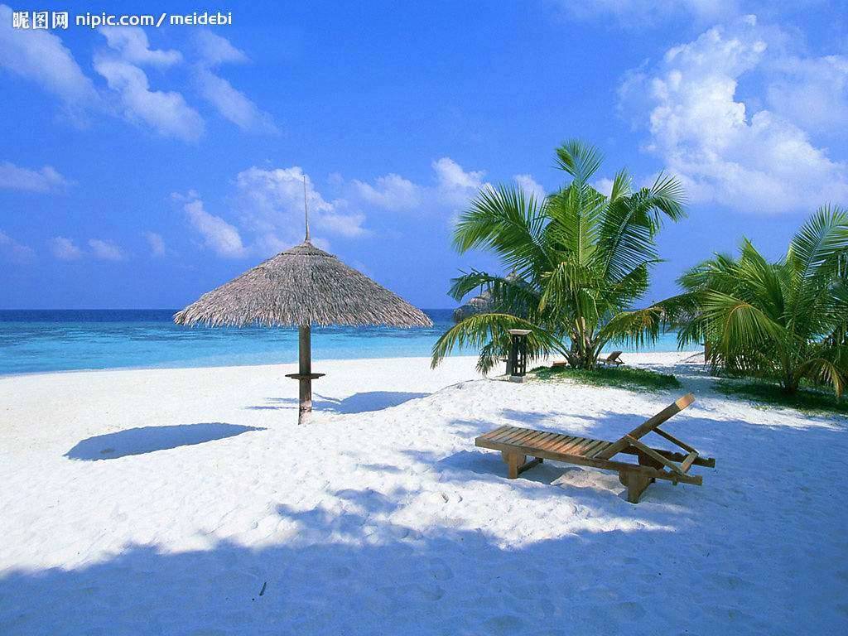

Slide 26
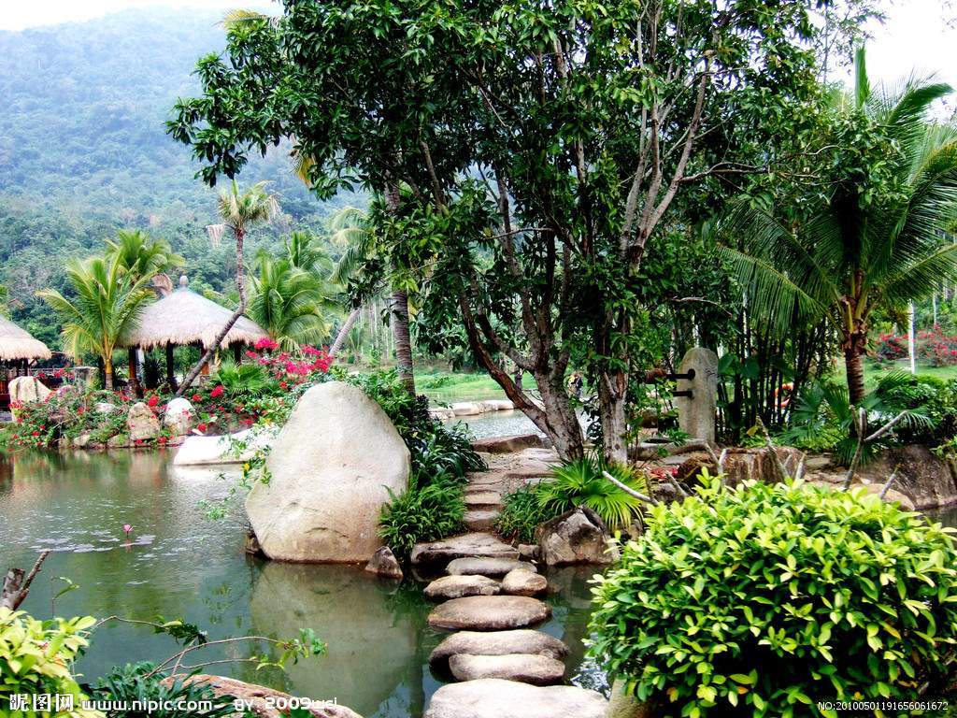

Slide 27
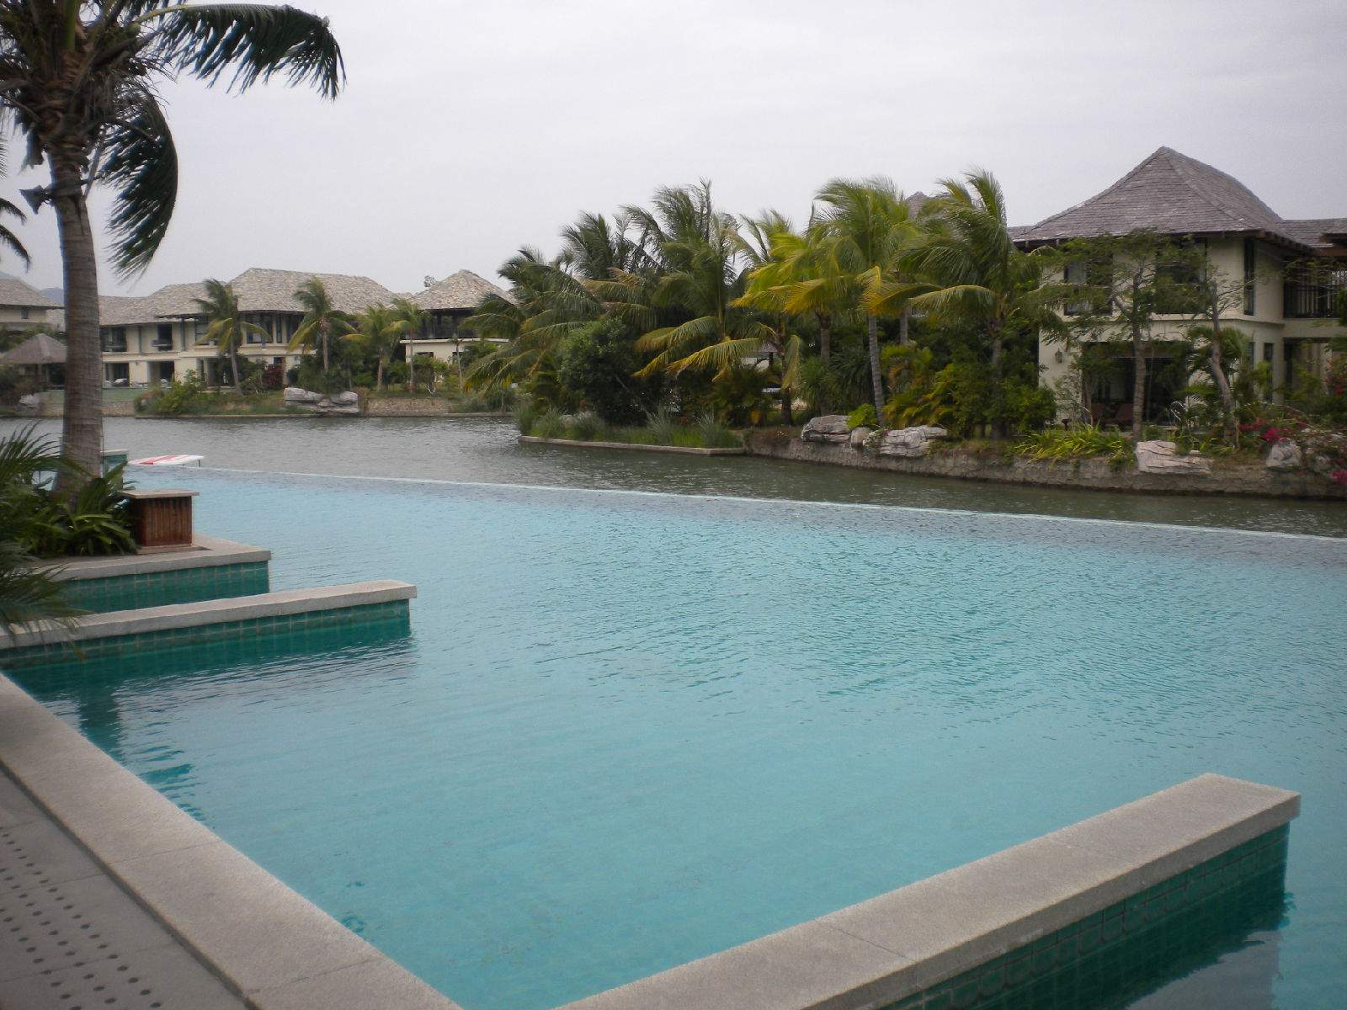

Slide 28
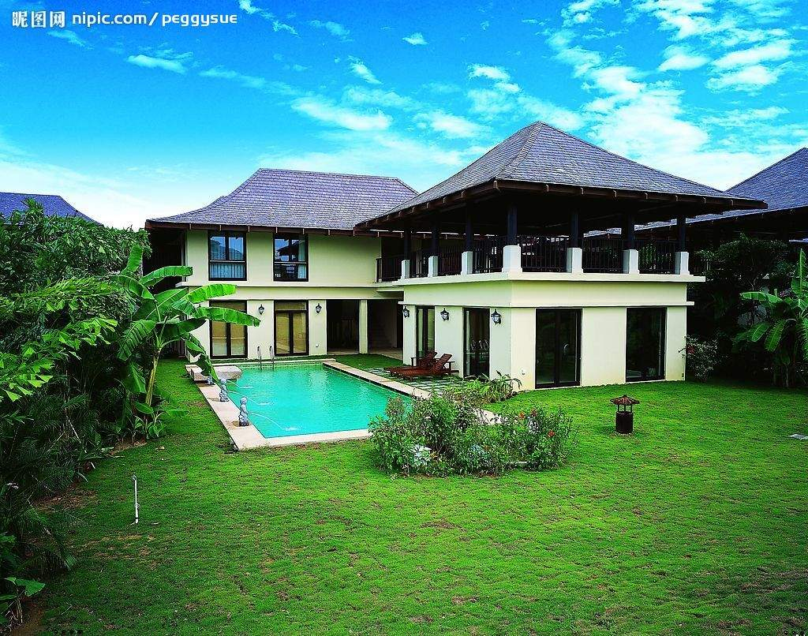

Slide 29
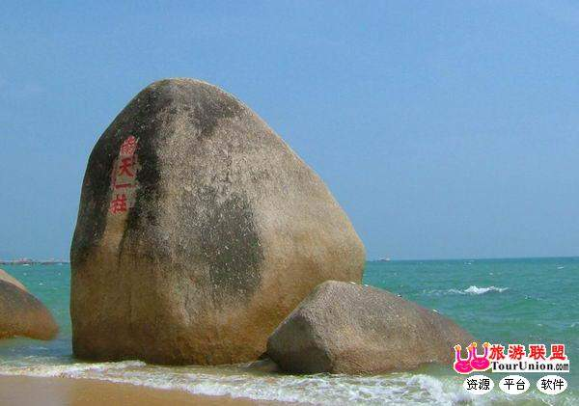

Slide 30
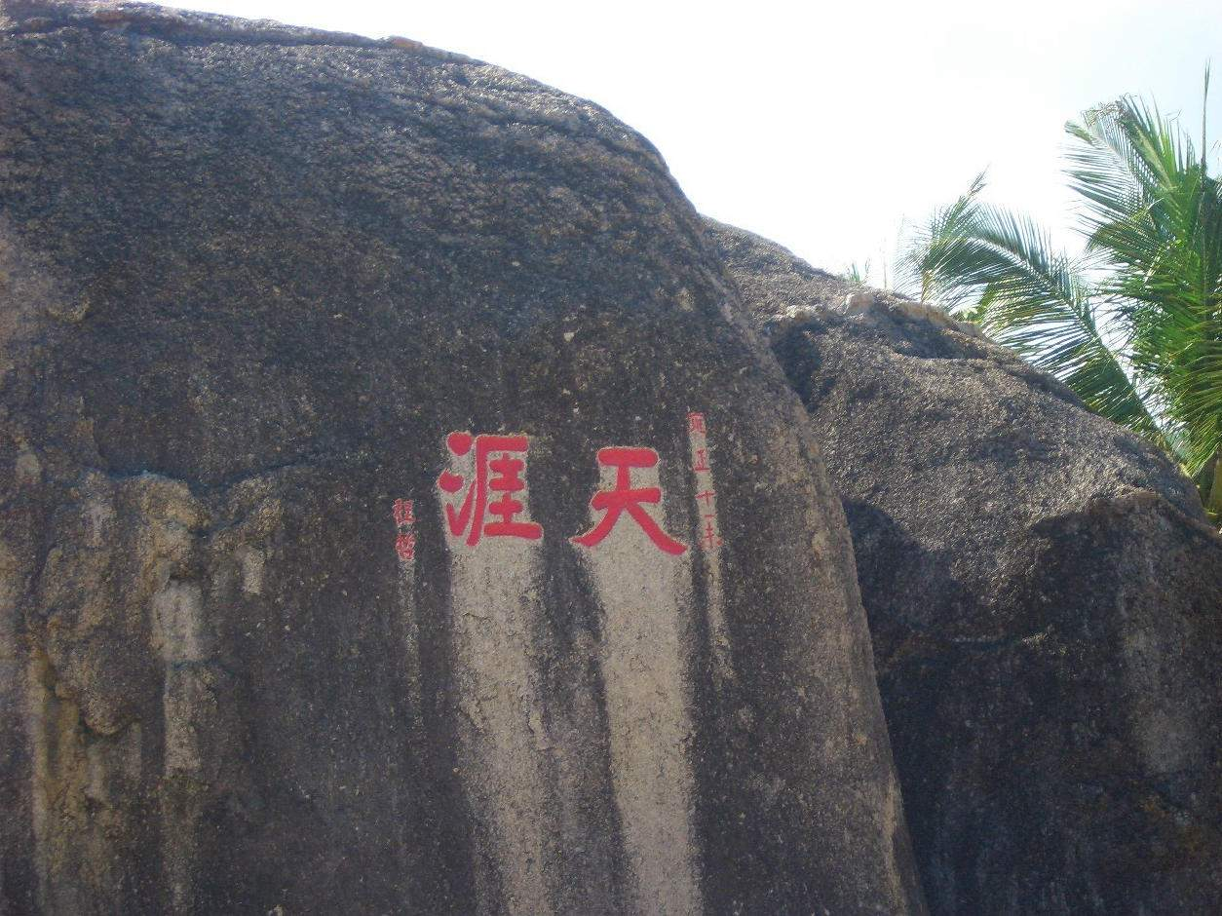

Slide 31
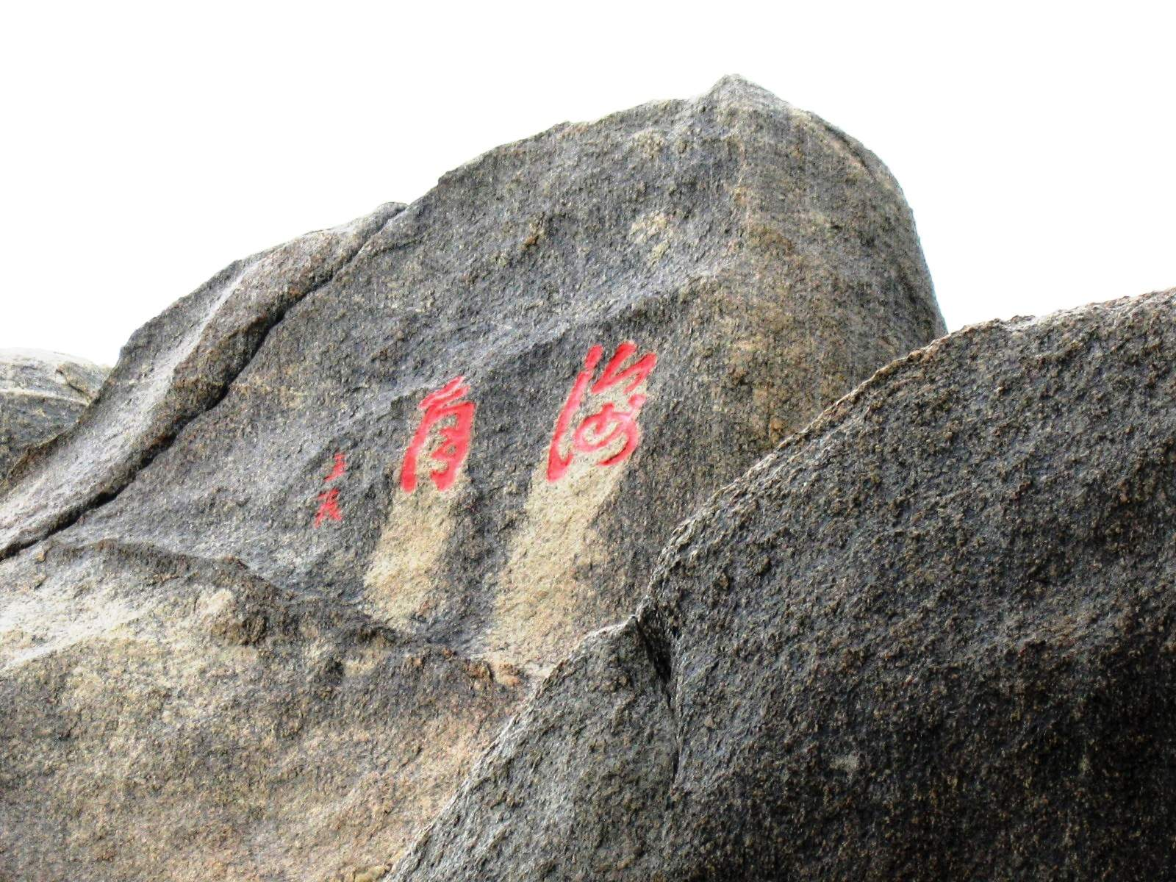

Slide 32
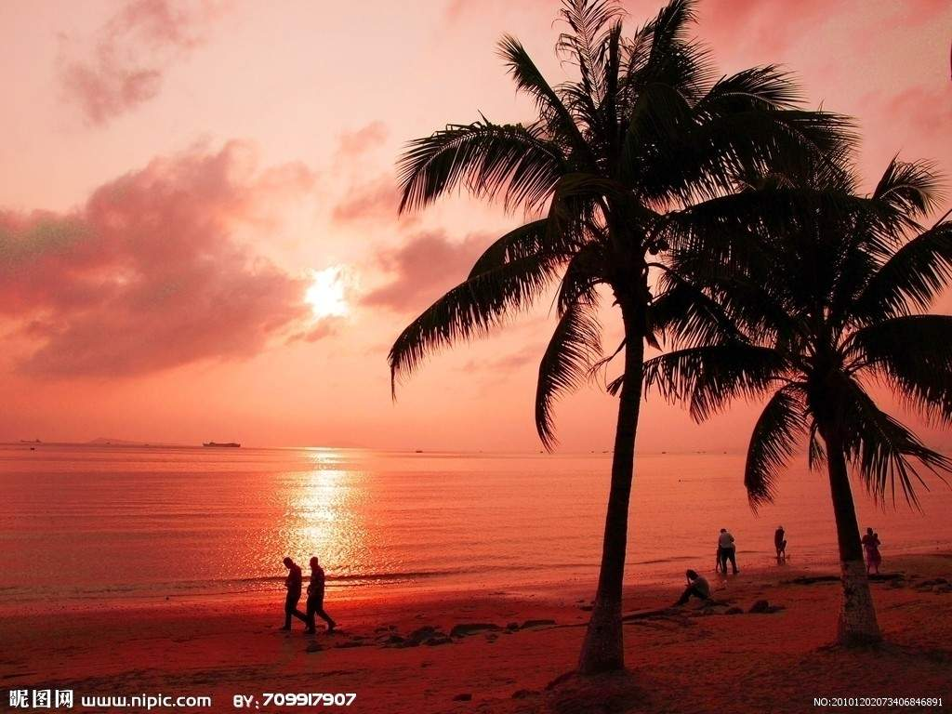

Slide 33
读读课文

Slide 34
在三亚看落日真有诗意。夕阳滑落的景象美妙绝伦，一点儿也不比日出逊色。
三亚在海南岛的最南端，被蓝透了的海水围着，洋溢着浓浓的热带风情。蓝蓝的天与蓝蓝的海融为一体，低翔的白鸥掠过蓝蓝的海面，真让人担心洁白的翅尖会被海水蘸蓝了。挺拔俊秀的椰子树，不时在海风中摇曳着碧玉般的树冠。海滩上玉屑银末般的细沙，金灿灿亮闪闪的，软软地暖暖地搔着人们的脚板，谁都想捏一捏，团一团，将它揉成韧韧的面。

Slide 35
时光悄悄地溜走，暑气跟着阵阵海风徐徐地远离。夕阳也渐渐收敛了光芒，变得温和起来，像一只光焰柔和的大红灯笼，悬在海与天的边缘。兴许是悬得太久的缘故，只见它慢慢地下沉，刚一挨到海面，又平稳地停住了。它似乎借助了大海的支撑，再一次任性地在这张硕大无朋的床面上顽皮地蹦跳。大海失去了原色，像饱饮了玫瑰酒似的，醉醺醺地涨溢出光与彩。人们惊讶得不敢眨眼，生怕眨眼的一瞬间，那盏红灯笼会被一只巨手提走。我瞪大双眼正在欣赏着，突然那落日颤动了两下，最后像跳水员那样，以一个轻快、敏捷的弹跳，再以一个悄然无声、水波不惊的优美姿势入了水，向人们道了“再见”。

Slide 36
活跃了一天的太阳，依旧像一个快乐的孩童。它歪着红扑扑的脸蛋，毫无倦态，潇潇洒洒地从身上抖落下赤朱丹彤，在大海上溅出无数夺目的亮点。于是，天和海都被它的笑颜感染了，金红一色，热烈一片。
哦，这就是三亚的落日！

Slide 37
理解课文

Slide 38
在三亚看落日真有诗意。夕阳滑落的景象美妙绝伦，一点儿也不比日出逊色。
三亚在海南岛的最南端，被蓝透了的海水围着，洋溢着浓浓的热带风情。蓝蓝的天与蓝蓝的海融为一体，低翔的白鸥掠过蓝蓝的海面，真让人担心洁白的翅尖会被海水蘸蓝了。挺拔俊秀的椰子树，不时在海风中摇曳着碧玉般的树冠。海滩上玉屑银末般的细沙，金灿灿亮闪闪的，软软地暖暖地搔着人们的脚板，谁都想捏一捏，团一团，将它揉成韧韧的面。

Slide 39
时光悄悄地溜走，暑气跟着阵阵海风徐徐地远离。夕阳也渐渐收敛了光芒，变得温和起来，像一只光焰柔和的大红灯笼，悬在海与天的边缘。兴许是悬得太久的缘故，只见它慢慢地下沉，刚一挨到海面，又平稳地停住了。它似乎借助了大海的支撑，再一次任性地在这张硕大无朋的床面上顽皮地蹦跳。大海失去了原色，像饱饮了玫瑰酒似的，醉醺醺地涨溢出光与彩。人们惊讶得不敢眨眼，生怕眨眼的一瞬间，那盏红灯笼会被一只巨手提走。我瞪大双眼正在欣赏着，突然那落日颤动了两下，最后像跳水员那样，以一个轻快、敏捷的弹跳，再以一个悄然无声、水波不惊的优美姿势入了水，向人们道了“再见”。

Slide 40
活跃了一天的太阳，依旧像一个快乐的孩童。它歪着红扑扑的脸蛋，毫无倦态，潇潇洒洒地从身上抖落下赤朱丹彤，在大海上溅出无数夺目的亮点。于是，天和海都被它的笑颜感染了，金红一色，热烈一片。
哦，这就是三亚的落日！

Slide 41
分分段
第1自然段为第一大段：
开门见山，点明在三亚看落日的总体感受
：真有诗意。
第2自然段为第一大段：
介绍三亚洋溢着热带风情的自然风光。通过对蓝天、大海、椰树、沙滩的生动描写来表现三亚浓郁的热带风情。

Slide 42

第3—4自然段为第一大段：
生动描写了美妙绝伦的落日美景。
第5自然段为第一大段：
照应开头，总括“这就是三亚的落日”，表达对三亚胡赞美、喜爱之情。

